Slide 1
Φυσική για Μηχανικούς
Μηχανική
Κίνηση σε Μια Διάσταση
Διανύσματα
Εικόνα: Ο πίνακας ελέγχου σε ένα πιλοτήριο βοηθά τον πιλότο να κρατά το αεροσκάφος υπό έλεγχο – δηλ. να ελέγχει πόσο γρήγορα ταξιδεύει και σε ποια κατεύθυνση – επιτρέποντάς του να το προσγειώσει με ασφάλεια. Ποσότητες που ορίζονται τόσο από το μέτρο τους όσο και από την κατεύθυνσή τους (όπως η ταχύτητα) λέγονται διανυσματικές ποσότητες. (Mark Wagner/Getty Images)

Slide 2
Φυσική για Μηχανικούς
Μηχανική
Κίνηση σε Μια Διάσταση
Διανύσματα
Εικόνα: Ο πίνακας ελέγχου σε ένα πιλοτήριο βοηθά τον πιλότο να κρατά το αεροσκάφος υπό έλεγχο – δηλ. να ελέγχει πόσο γρήγορα ταξιδεύει και σε ποια κατεύθυνση – επιτρέποντάς του να το προσγειώσει με ασφάλεια. Ποσότητες που ορίζονται τόσο από το μέτρο τους όσο και από την κατεύθυνσή τους (όπως η ταχύτητα) λέγονται διανυσματικές ποσότητες. (Mark Wagner/Getty Images)

Slide 3
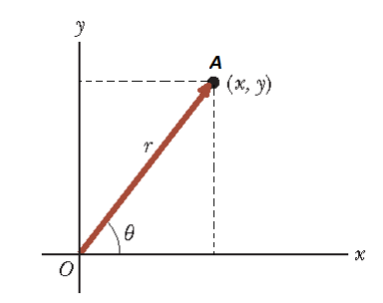
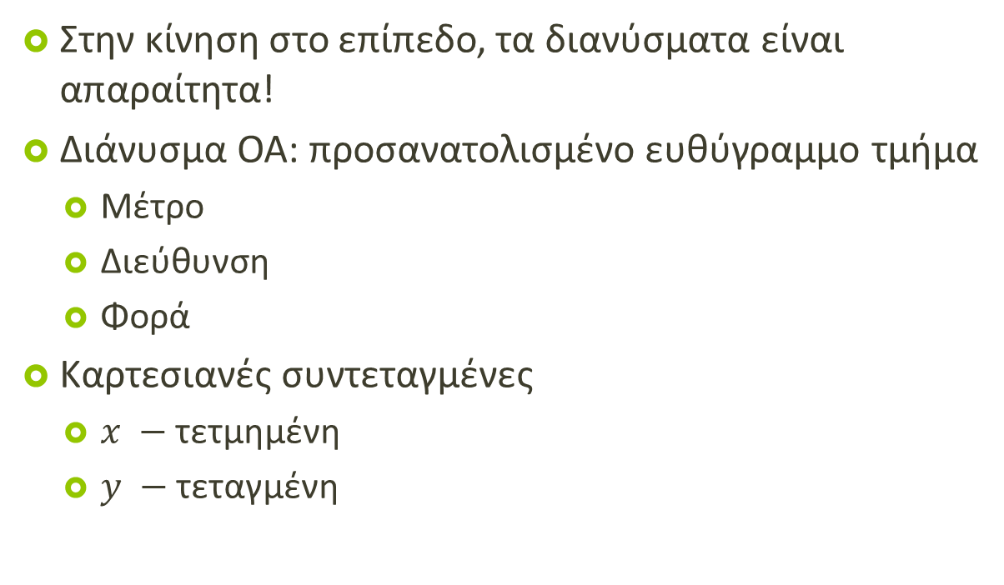
Διανύσματα
Στην κίνηση στο επίπεδο, τα διανύσματα είναι απαραίτητα!
Διάνυσμα ΟΑ: προσανατολισμένο ευθύγραμμο τμήμα
  Μέτρο
  Διεύθυνση
  Φορά
Καρτεσιανές συντεταγμένες
  $x −$ τετμημένη
  $y −$ τεταγμένη

Slide 4
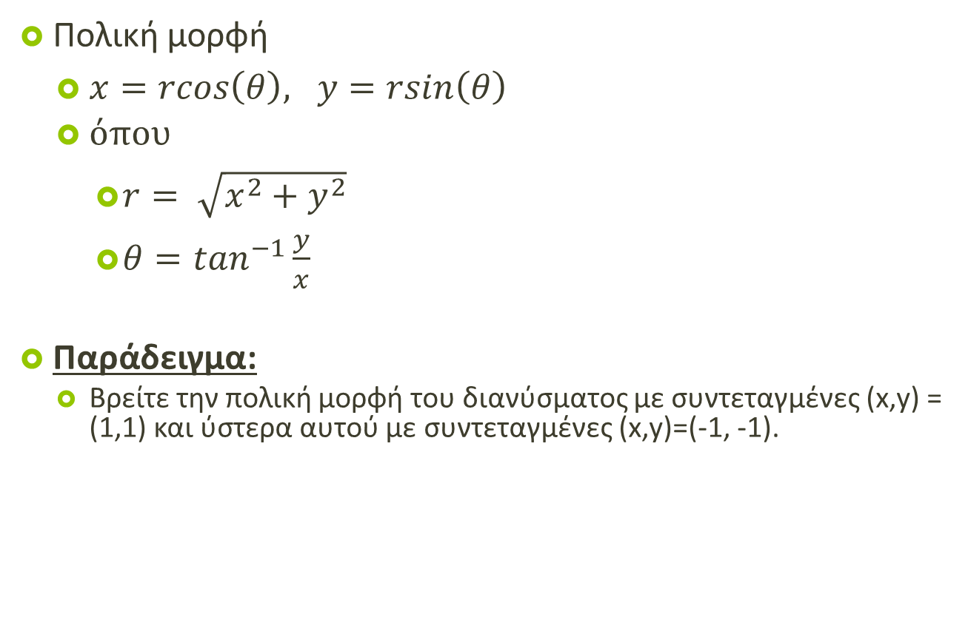
Διανύσματα
Πολική μορφή
  $x=rcos\left(θ\right), y=rsin\left(θ\right)$
  όπου
    $r= \sqrt{x^{2}+y^{2}}$
    $θ=\tan^{−1}\frac{y}{x}$
Παράδειγμα:
  Βρείτε την πολική μορφή του διανύσματος με συντεταγμένες (x,y) = (1,1) και ύστερα αυτού με συντεταγμένες (x,y)=(-1, -1).

Slide 5
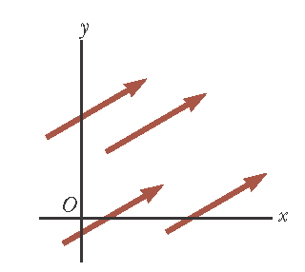
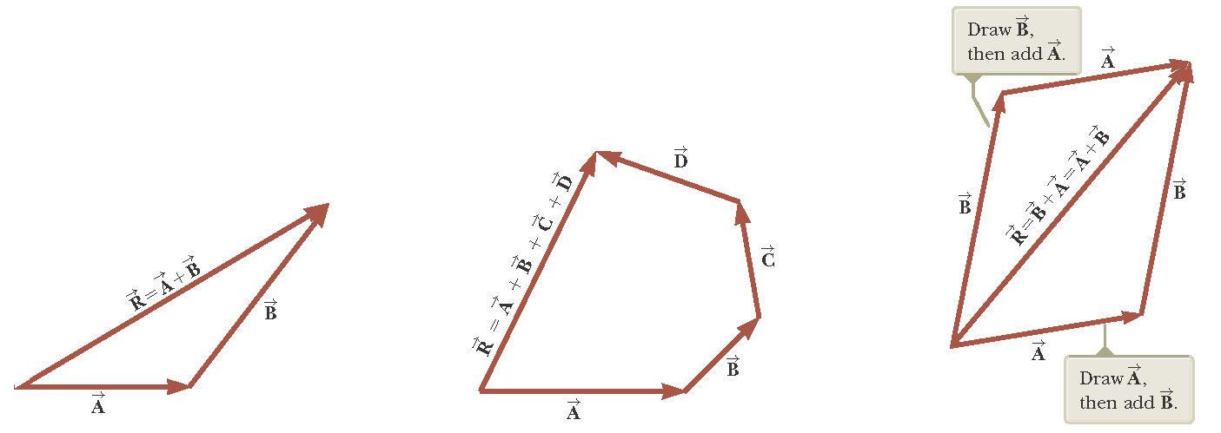
Διανύσματα
Ιδιότητες διανυσμάτων
  Ισότητα διανυσμάτων
    Ίδιο μέτρο και κατεύθυνση
  Πρόσθεση διανυσμάτων

Slide 6
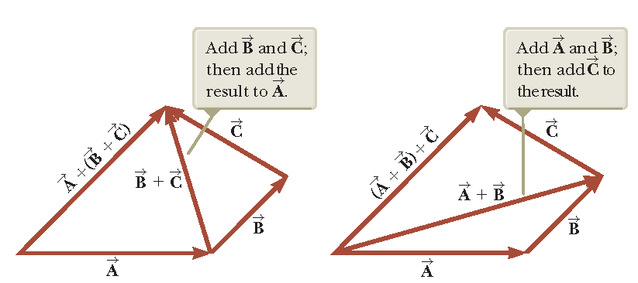

Διανύσματα
Ιδιότητες
  Αντιμεταθετικότητα
    $\vec{Α}+\vec{Β}=\vec{Β}+\vec{Α}$
  Προσεταιριστικότητα
    $\vec{A}+\left(\vec{B}+\vec{C}\right)=\left(\vec{A}+\vec{B}\right)+\vec{C}$

Slide 7
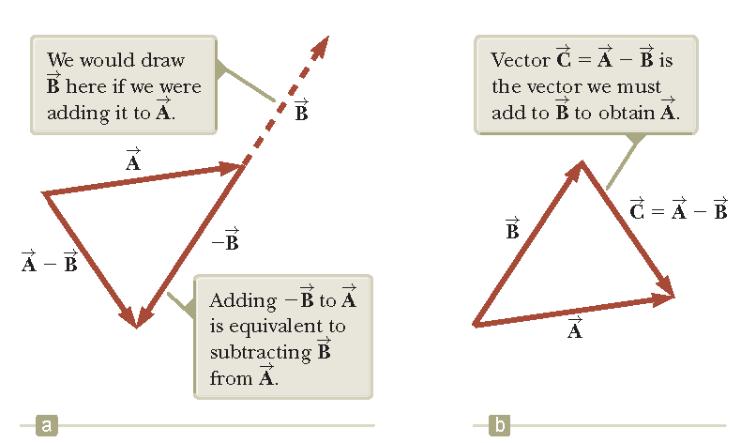

Διανύσματα
Αρνητικό διάνυσμα ενός διανύσματος $\vec{Α}$
  Ορίζεται ως το διάνυσμα εκείνο που όταν προστεθεί στο $\vec{Α}$, μας δίνει το μηδενικό διάνυσμα, δηλ. $\vec{Α}+\left(−\vec{Α}\right)=0$
Παράδειγμα:
  Πρόσθεση

Slide 8
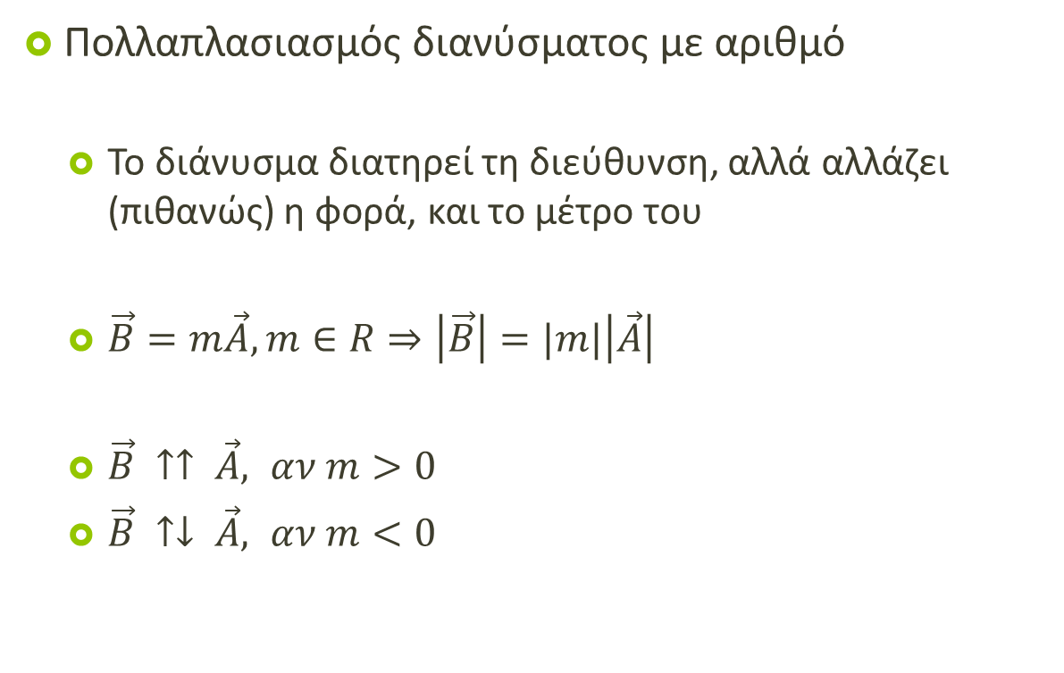
Διανύσματα
Πολλαπλασιασμός διανύσματος με αριθμό
  Το διάνυσμα διατηρεί τη διεύθυνση, αλλά αλλάζει (πιθανώς) η φορά, και το μέτρο του
  $\vec{B}=m\vec{A}, m∈R⇒\left|\vec{B}\right|=|m|\left|\vec{A}\right|$
  $\vec{B} ↑↑ \vec{A}, αν m>0$
  $\vec{B} ↑↓ \vec{A}, αν m<0$

Slide 9
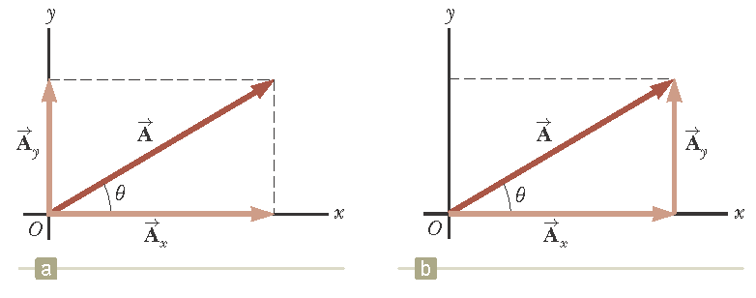
Διανύσματα
Η γραφική μέθοδος είναι βολική για απλά ή διαισθητικά προβλήματα
Για μεγαλύτερη ακρίβεια, προτιμούμε την ανάλυση σε συνιστώσες (μια κάθετη και μια παράλληλη στον x-άξονα)

Slide 10

Διανύσματα
Πολική μορφή
$A_{x}=Acos\left(θ\right), A_{y}=Asin\left(θ\right)$
$Α= \sqrt{A_{x}^{2}+A_{y}^{2}} , θ=\tan^{−1}\left(\frac{A_{y}}{A_{x}}\right)$
Προσοχή στον υπολογισμό της γωνίας θ!

Slide 11
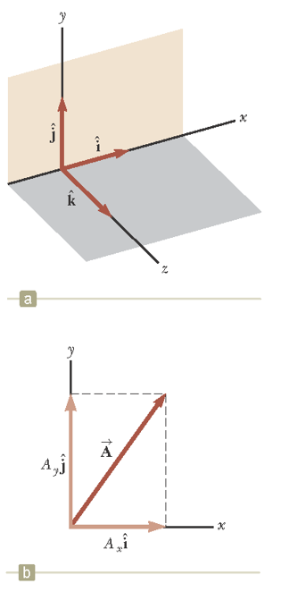
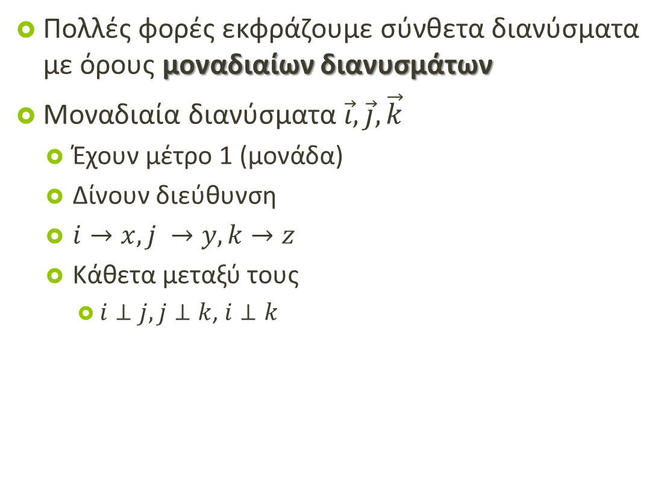
Διανύσματα
Πολλές φορές εκφράζουμε σύνθετα διανύσματα με όρους μοναδιαίων διανυσμάτων
Μοναδιαία διανύσματα $\vec{ι}, \vec{j},\vec{k}$
  Έχουν μέτρο 1 (μονάδα)
  Δίνουν διεύθυνση
  $i→x, j →y, k→z$
  Κάθετα μεταξύ τους
    $i⊥j,j⊥k$, $i⊥k$

Slide 12
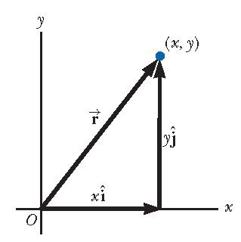
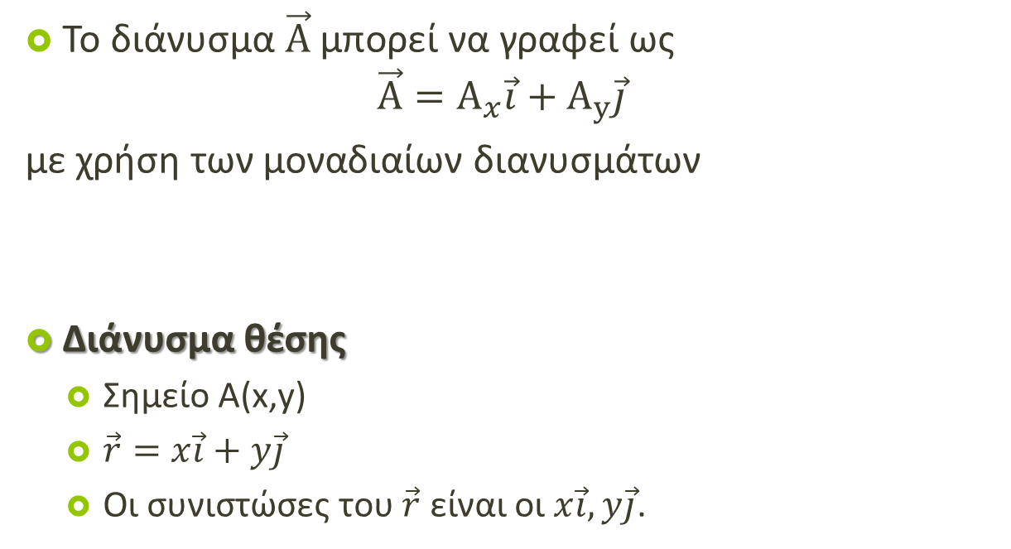
Διανύσματα
Το διάνυσμα $\vec{Α}$ μπορεί να γραφεί ως
$$\vec{Α}=Α_{x}\vec{i}+A_{y}\vec{j}$$
με χρήση των μοναδιαίων διανυσμάτων
Διάνυσμα θέσης
  Σημείο Α(x,y)
  $\vec{r}=x\vec{i}+y\vec{j}$
  Οι συνιστώσες του $\vec{r}$ είναι οι $x\vec{i}, y\vec{j}$.

Slide 13
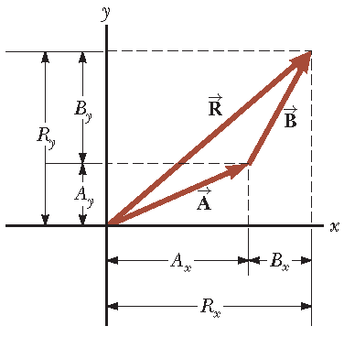
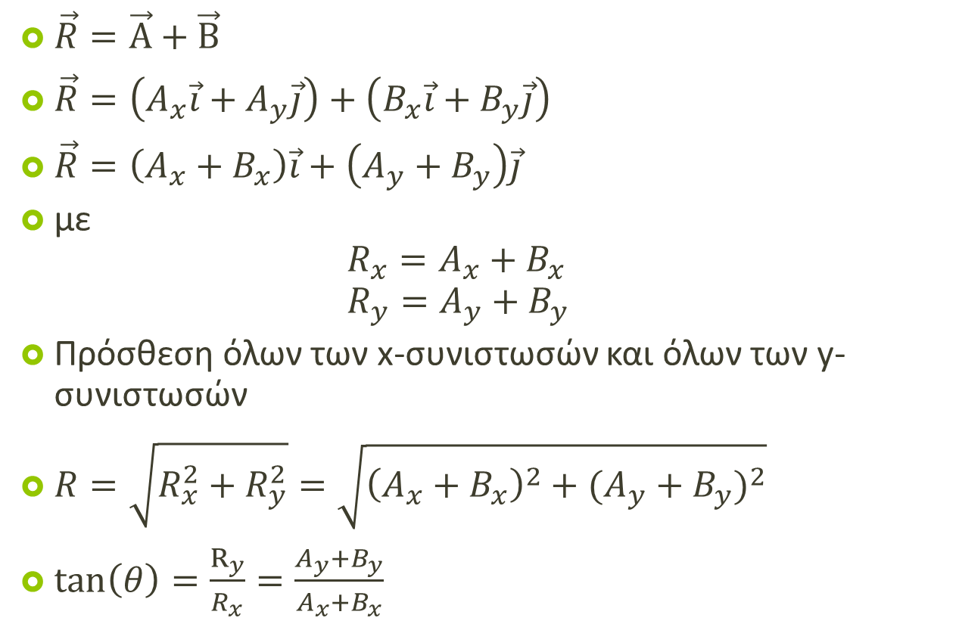
Διανύσματα
$\vec{R}=\vec{Α}+\vec{Β}$
$\vec{R}=\left(A_{x}\vec{i}+A_{y}\vec{j}\right)+\left(B_{x}\vec{i}+B_{y}\vec{j}\right)$
$\vec{R}=\left(A_{x}+B_{x}\right)\vec{i}+\left(A_{y}+B_{y}\right)\vec{j}$
με
$R_{x}=A_{x}+B_{x}$
$R_{y}=A_{y}+B_{y}$
Πρόσθεση όλων των x-συνιστωσών και όλων των y-συνιστωσών
$R=\sqrt{R_{x}^{2}+R_{y}^{2}}=\sqrt{{\left(A_{x}+B_{x}\right)}^{2}+{{(A}_{y} + B_{y})}^{2}}$
$\tan\left(θ\right)=\frac{R_{y}}{R_{x}}=\frac{A_{y}+B_{y}}{A_{x}+B_{x}}$

Slide 14
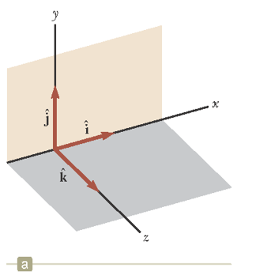

Διανύσματα
Προσθήκη περισσότερων διαστάσεων
$\vec{Α}=Α_{x}\vec{i}+A_{y}\vec{j}+Α_{z}\vec{k}$
Όμοια ακριβώς συλλογιστική!

Slide 15
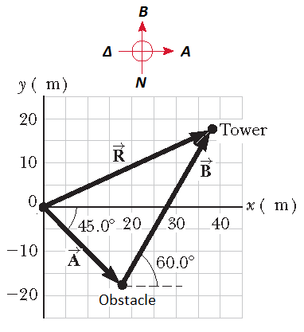
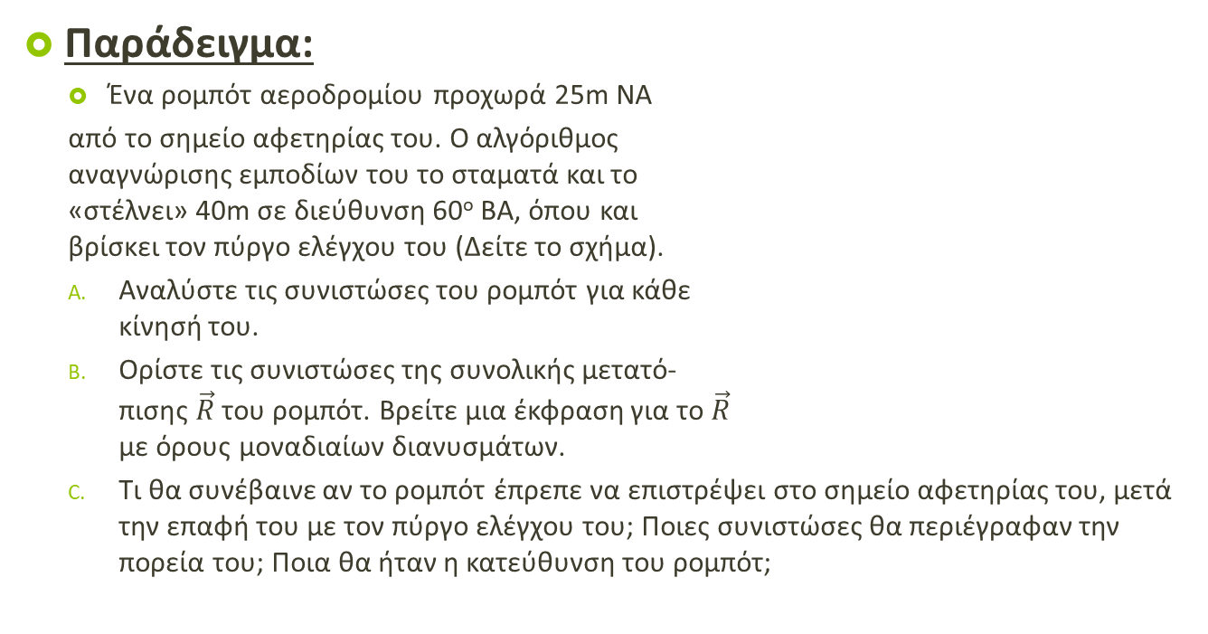
Διανύσματα
Παράδειγμα:
  Ένα ρομπότ αεροδρομίου προχωρά 25m ΝA
  από το σημείο αφετηρίας του. Ο αλγόριθμος
  αναγνώρισης εμποδίων του το σταματά και το
  «στέλνει» 40m σε διεύθυνση 60^{ο} ΒΑ, όπου και
  βρίσκει τον πύργο ελέγχου του (Δείτε το σχήμα).
  Αναλύστε τις συνιστώσες του ρομπότ για κάθε
  κίνησή του.
  Ορίστε τις συνιστώσες της συνολικής μετατό-
  πισης $\vec{R}$ του ρομπότ. Βρείτε μια έκφραση για το $\vec{R}$
  με όρους μοναδιαίων διανυσμάτων.
  Τι θα συνέβαινε αν το ρομπότ έπρεπε να επιστρέψει στο σημείο αφετηρίας του, μετά την επαφή του με τον πύργο ελέγχου του; Ποιες συνιστώσες θα περιέγραφαν την πορεία του; Ποια θα ήταν η κατεύθυνση του ρομπότ;

Slide 16
Διανύσματα
Παράδειγμα - Λύση
  Ένα ρομπότ αεροδρομίου προχωρά 25m ΝA
  από το σημείο αφετηρίας του. Ο αλγόριθμος
  αναγνώρισης εμποδίων του το σταματά και το
  «στέλνει» 40m σε διεύθυνση 60^{ο} ΒΑ, όπου και
  βρίσκει τον πύργο ελέγχου του. (Δείτε το σχήμα)
  Αναλύστε τις συνιστώσες του ρομπότ για κάθε
  κίνησή του.

Slide 17
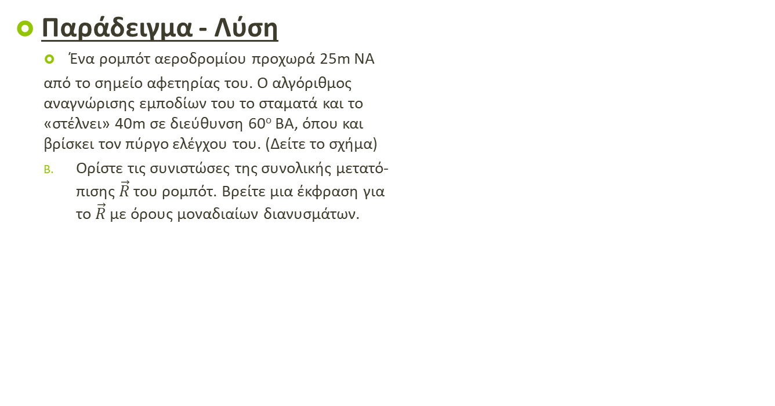
Διανύσματα
Παράδειγμα - Λύση
  Ένα ρομπότ αεροδρομίου προχωρά 25m ΝA
  από το σημείο αφετηρίας του. Ο αλγόριθμος
  αναγνώρισης εμποδίων του το σταματά και το
  «στέλνει» 40m σε διεύθυνση 60^{ο} ΒΑ, όπου και
  βρίσκει τον πύργο ελέγχου του. (Δείτε το σχήμα)
  Ορίστε τις συνιστώσες της συνολικής μετατό-
  πισης $\vec{R}$ του ρομπότ. Βρείτε μια έκφραση για
  το $\vec{R}$ με όρους μοναδιαίων διανυσμάτων.

Slide 18
Διανύσματα
Παράδειγμα - Λύση
  Ένα ρομπότ αεροδρομίου προχωρά 25m ΝA
  από το σημείο αφετηρίας του. Ο αλγόριθμος
  αναγνώρισης εμποδίων του το σταματά και το
  «στέλνει» 40m σε διεύθυνση 60^{ο} ΒΑ, όπου και
  βρίσκει τον πύργο ελέγχου του. (Δείτε το σχήμα)
  Τι θα συνέβαινε αν το ρομπότ έπρεπε να
  επιστρέψει στο σημείο αφετηρίας του, μετά την
  επαφή του με τον πύργο ελέγχου του; Ποιες
  συνιστώσες θα περιέγραφαν την πορεία του;
  Ποια θα ήταν η κατεύθυνση του ρομπότ;

Slide 19
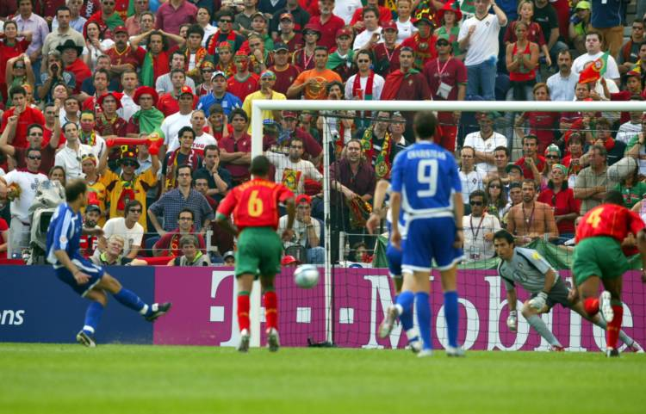
Φυσική για Μηχανικούς
Μηχανική
Κίνηση σε Δυο Διαστάσεις
Εικόνα: Στην εκτέλεση πέναλτι, ο ποδοσφαιριστής κτυπά ακίνητη μπάλα, με σκοπό να της δώσει ταχύτητα και κατεύθυνση ώστε να σκοράρει. Υπό προϋποθέσεις, η εκτέλεση μπορεί να ιδωθεί ως κίνηση σε δυο (αντί τρείς) διαστάσεις.

Slide 20
Φυσική για Μηχανικούς
Μηχανική
Κίνηση σε Δυο Διαστάσεις
Εικόνα: Στην εκτέλεση πέναλτι, ο ποδοσφαιριστής κτυπά ακίνητη μπάλα, με σκοπό να της δώσει ταχύτητα και κατεύθυνση ώστε να σκοράρει. Υπό προϋποθέσεις, η εκτέλεση μπορεί να ιδωθεί ως κίνηση σε δυο (αντί τρείς) διαστάσεις.

Slide 21
Κίνηση σε Δυο Διαστάσεις
Μελέτη κίνησης σε δυο διαστάσεις
  Κίνηση στο επίπεδο (x-y)
Χρήσιμη σε πολλές εφαρμογές
  Κίνηση ρομπότ στο επίπεδο
  Κίνηση ηλεκτρονίων σε ηλεκτρικό πεδίο
  Κίνηση δορυφόρου σε τροχιά

Slide 22
Κίνηση σε Δυο Διαστάσεις
Είδαμε σε προηγούμενη διάλεξη την κίνηση σε μια διάσταση (οριζόντιος άξονας x)
Ας επεκτείνουμε τις ιδέες μας στο χώρο x-y
  Χώρος επιπέδου
Θα κάνουμε εκτεταμένη χρήση διανυσμάτων
  αλλά και ανάλυσης σε συνιστώσες

Slide 23
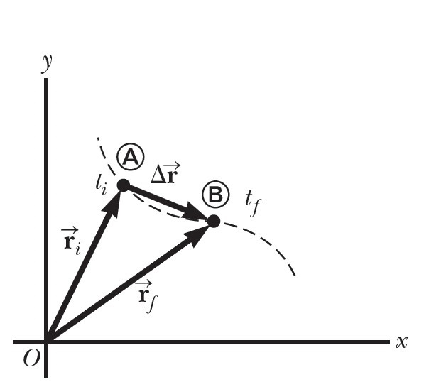
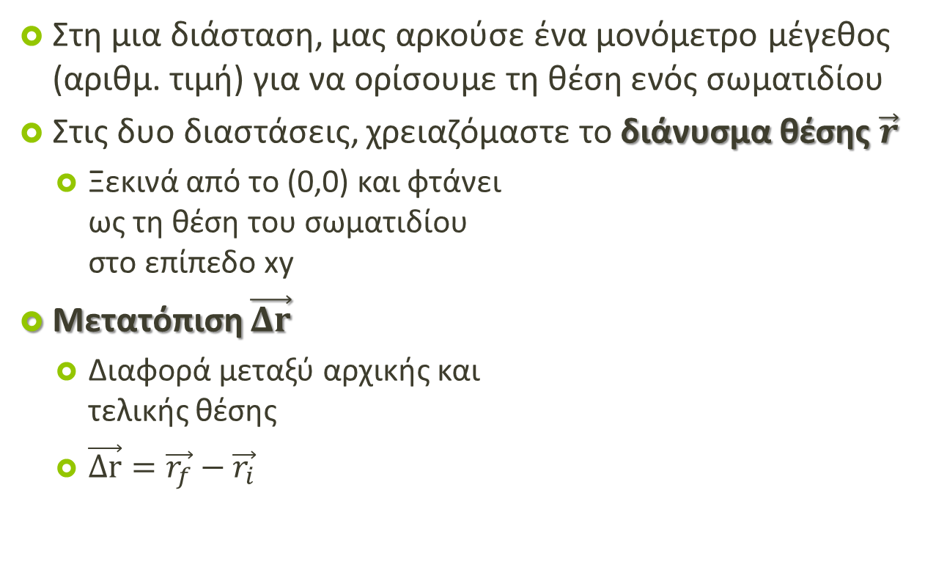
Κίνηση σε Δυο Διαστάσεις
Στη μια διάσταση, μας αρκούσε ένα μονόμετρο μέγεθος (αριθμ. τιμή) για να ορίσουμε τη θέση ενός σωματιδίου
Στις δυο διαστάσεις, χρειαζόμαστε το διάνυσμα θέσης $\vec{r}$
  Ξεκινά από το (0,0) και φτάνει
  ως τη θέση του σωματιδίου
  στο επίπεδο xy
Mετατόπιση $\vec{Δr}$
  Διαφορά μεταξύ αρχικής και
  τελικής θέσης
  $\vec{Δr}=\vec{r_{f}}−\vec{r_{i}}$
Notes:
|Δr| != απόσταση που διανύει το σωματίδιο μεταξύ Α και Β

Slide 24
Κίνηση σε Δυο Διαστάσεις
Ορίζουμε τη Μέση Ταχύτητα σε ένα χρονικό διάστημα $Δt$:
$${\vec{v}}_{avg}=\frac{Δ\vec{r}}{Δt}$$
Διάνυσμα με ίδια διεύθυνση και φορά με το $Δ\vec{r}$
  Θυμηθείτε από την κίνηση σε μια διάσταση:
  $${\vec{u}}_{avg}≡ \frac{Δ\vec{x}}{Δt}$$
Διάνυσμα ανεξάρτητο της διαδρομής!!
  Γιατί; Εξαρτάται μόνο από το $Δ\vec{r}$
    Που εξαρτάται μόνο από την αρχική και την τελική θέση του σωματιδίου
Notes:
Πάλι το παράδειγμα με τους παίκτες του μπάσκετ, αλλά τώρα κινούνται σε όλο το παρκέ. ☺ Διανυσματική μέση ταχύτητα ~ 0, αλλά όχι και απόσταση που διανύουν.

Slide 25
Τέλος Διάλεξης
(συνεχίζεται… ☺)

